Slide 1


Slide 2
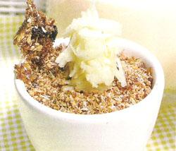
Granola con yogurt
y pera rallada

Slide 3
Ingredientes
Frutas secas varias (nueces, almendras, pasas de uva)
Coco rallado
Miel orgánica
1 Yogurt natural
1 pera o manzana
Preparación:
Troce las frutas secas con un mixer o con un palo de amasar.
Agregue el cacao y la miel y lleve a horno bajo durante 40'.
Una vez frío, añádale el yogurt natural junto con la fruta rallada.

Slide 4

Galletas

Slide 5
Ingredientes:
200 gr. de maicena
200 gr. de harina
5 cdas. de mantequilla derretida
2 cdtas. de polvo de hornear
Ralladura de limón (a gusto, mínimamente unas 3 cdas.)
1/2 taza de azúcar flor
2 huevos
5 cdas. de leche
Preparación:
Mezclar bien todos los ingredientes hasta formar una masa homogénea. Una vez que esté lista, amasar con ayuda del palote hasta que quede una superficie lisa y cortar con moldes, de formas a gusto.
Aceitar una placa para horno y cocinar durante unos 10/15 minutos hasta que estén doraditas.
Para terminar se pueden espolvorear con azúcar impalpable.

Slide 6
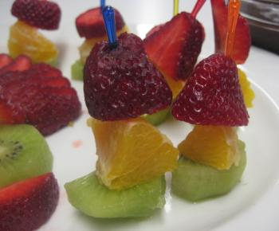
Brochetas de Fruta

Slide 7
Preparación:
Lavar y pelar bien toda la fruta, luego trozarla en pedacitos y con mucho cuidado ir pinchando cada fruta en la brocheta.
INGREDIENTES (Para 6 personas):
frutas variadas al gusto
pinchitos de plástico de colores

Slide 8
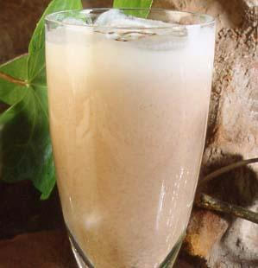
Batido de Caramelo
y Chocolate

Slide 9
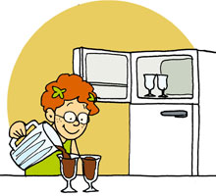
Ingredientes:
helado de vainilla
4 bolas caramelo líquido
4 cucharadas leche (fría)
3 tazas chocolate en polvo
Preparación:
1. Batir todos los ingredientes con la batidora hasta obtener una mezcla homogénea.
2. Servir en
vasos enfriados
previamente.

Slide 10
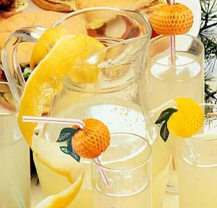
Limonada

Slide 11
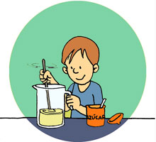
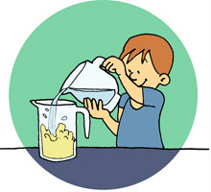
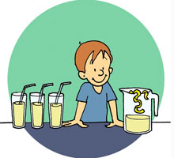
Ingredientes: 2 tazas de jugo de limón, 3 tazas de agua y 150 gramos de azúcar.
1. Mezclar el jugo con el azúcar en una jarra, hasta que se disuelva
2. Añadir el agua fría y decorar con tiritas de piel de limón.
3. Rectificar el punto de dulzor y servir frío.

